Slide 1

Stad en Wijk leerjaar 1 Periode 2
Les 4: 20-12-2022

Slide 2


AGENDA
Opdracht verder werken
Verdiepende opdracht

Slide 3
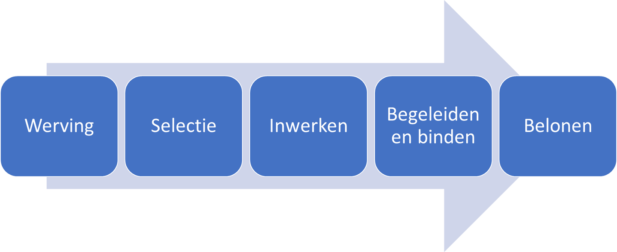
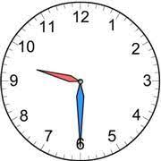
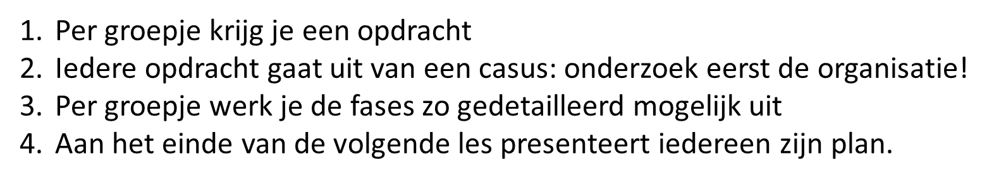
HOE GA JE OM MET VRIJWILLIGERS?

Slide 4




Slide 5
AGENDA
Opdracht verder werken
Verdiepende opdracht

Slide 6


Match de kaartjes....
Het duo / groepje dat dit het snelste (en goed) doet verdient een prijsje ;)

Slide 7


EN TOT VOLGEND JAAR!

